Slide 1
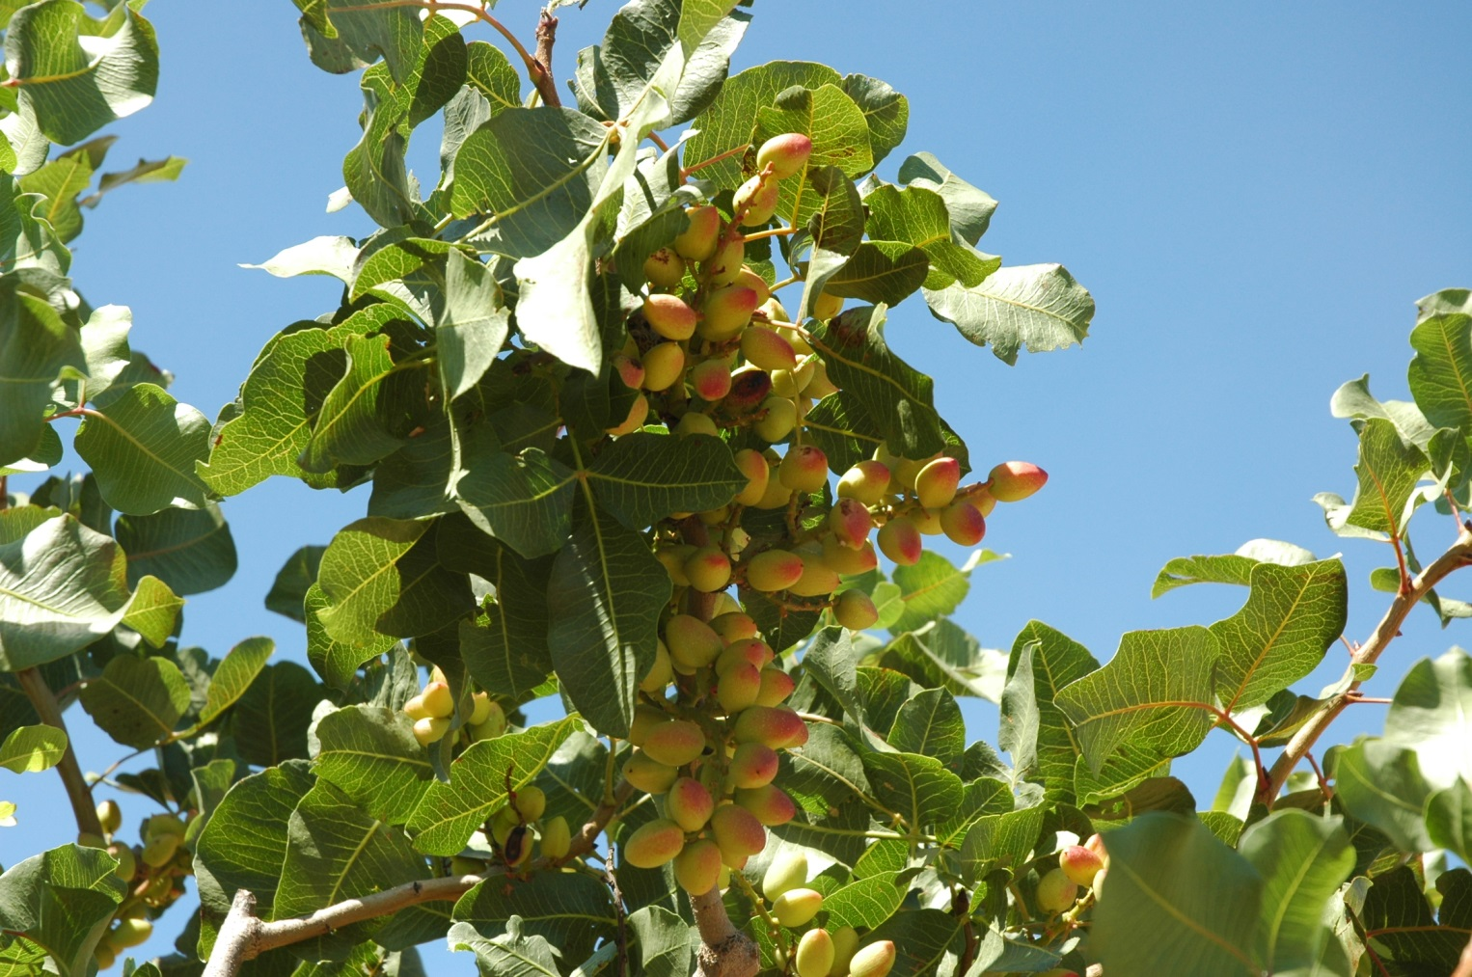

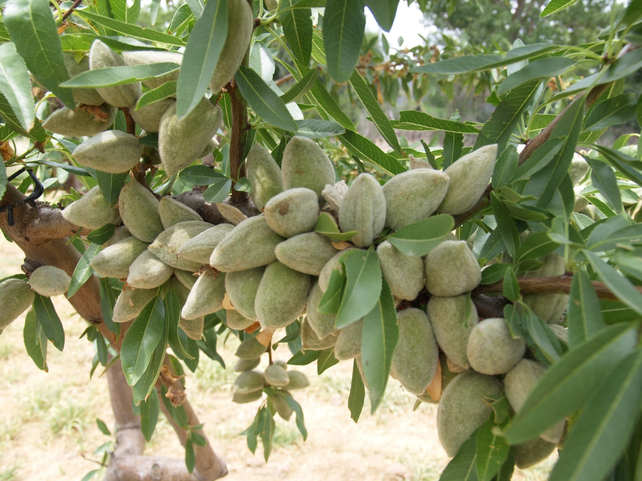
OPORTUNIDADES DE LOS FRUTOS SECOS EN REGADÍO.
Hugo Martín Gutiérrez
Unidad de Cultivos Leñosos
I.T.A.CyL

Slide 2
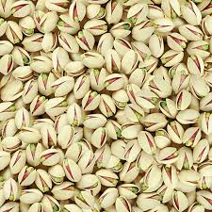
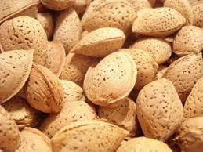
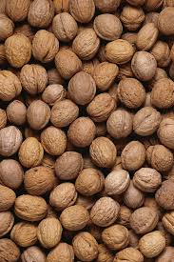
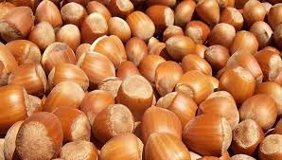
FRUTOS SECOS EN CASTILLA Y LEÓN
PISTACHOS
ALMENDRA
NUECES
AVELLANAS

Slide 3
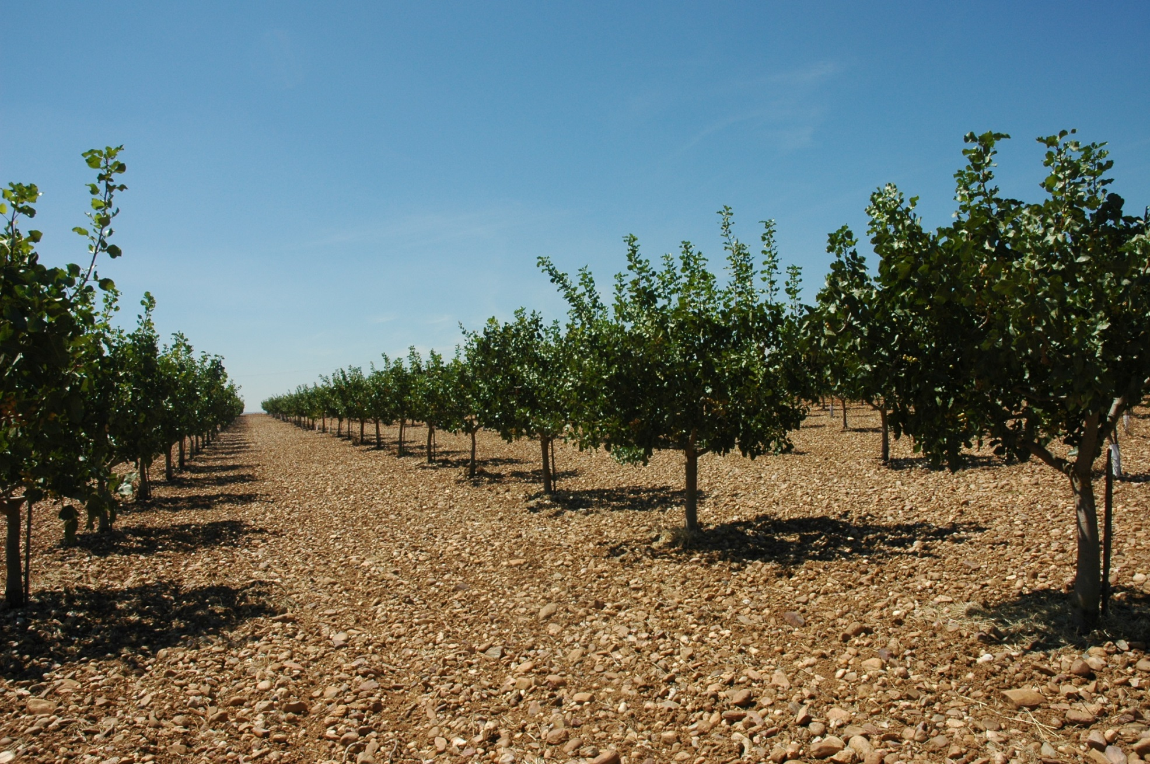
EL PISTACHERO EN CASTILLA Y LEÓN

Slide 4
AÑO | CyL (Sup) | ESPAÑA (Sup)
2010 | 60 ha | 4.450 ha
AÑO | CyL (Sup) | ESPAÑA (Sup)
2023 | 2.480 ha | 73.630 ha

Slide 5
Superficie de pistacho (ha)

Slide 6
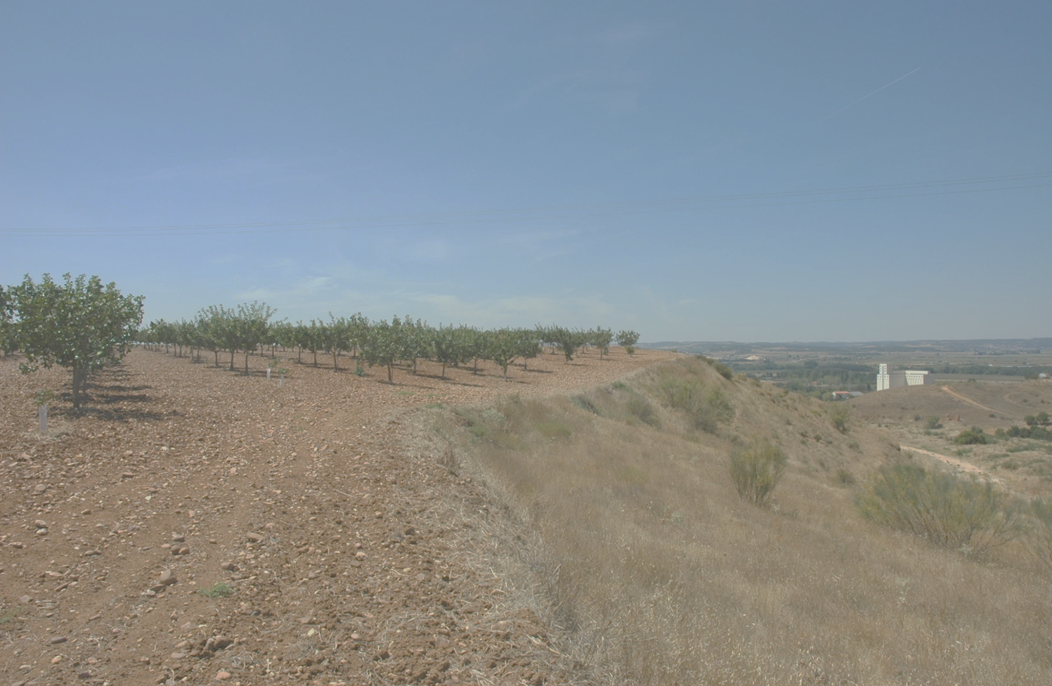
Condicionantes del Pistachero
Climáticas: - Horas de calor.
- Humedad relativa.
- Riesgo de heladas.
Topográficas: - Ubicación de las plantaciones.
Edáficas: - Suelos arcillosos.
- Suelos salinos.
- Suelos alto contenido en caliza.

Slide 7
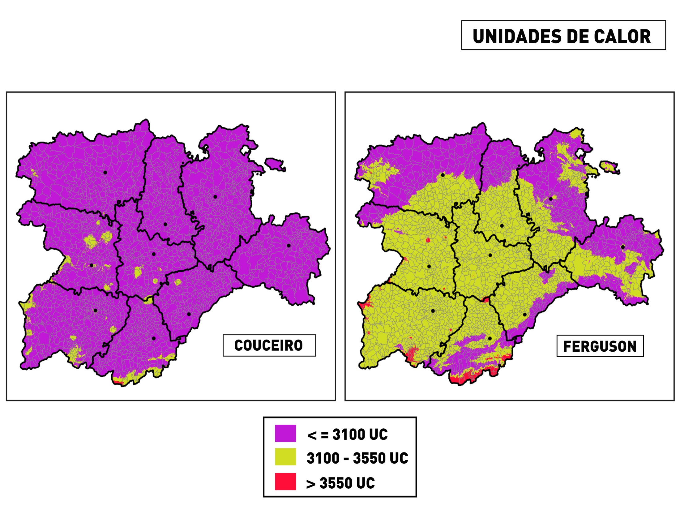

Slide 8
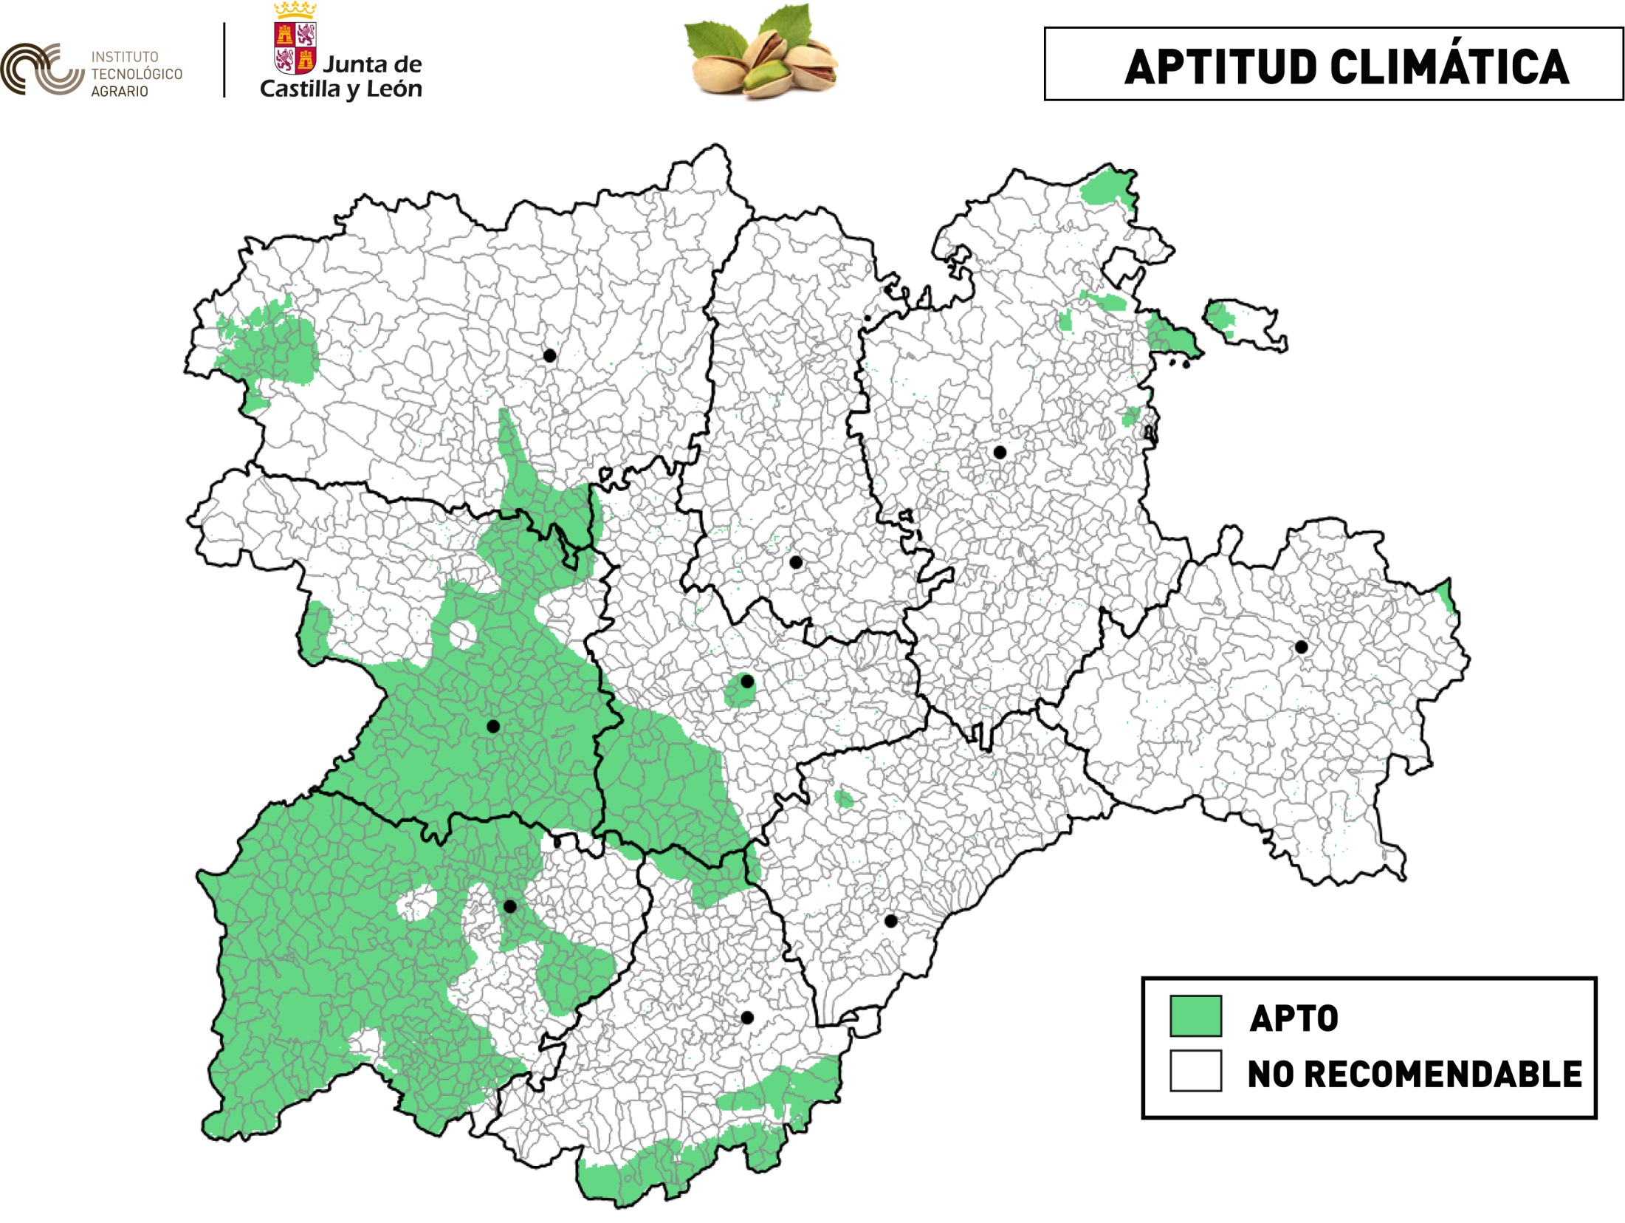

Slide 9
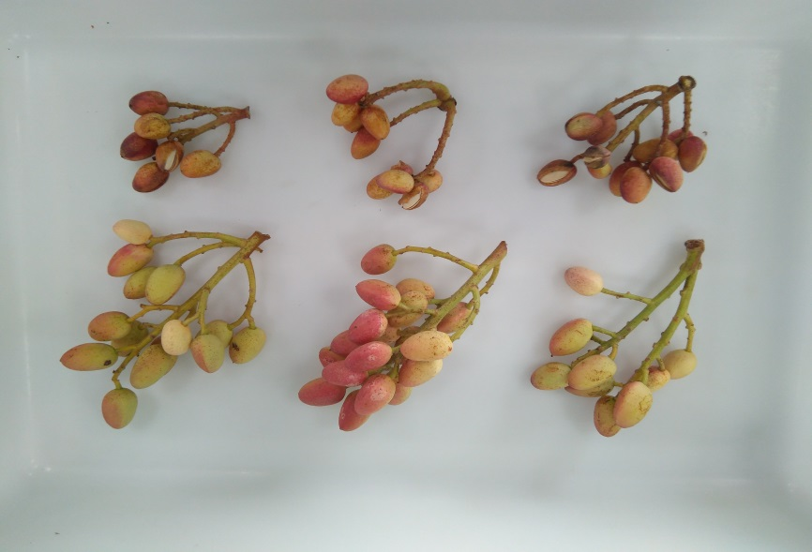
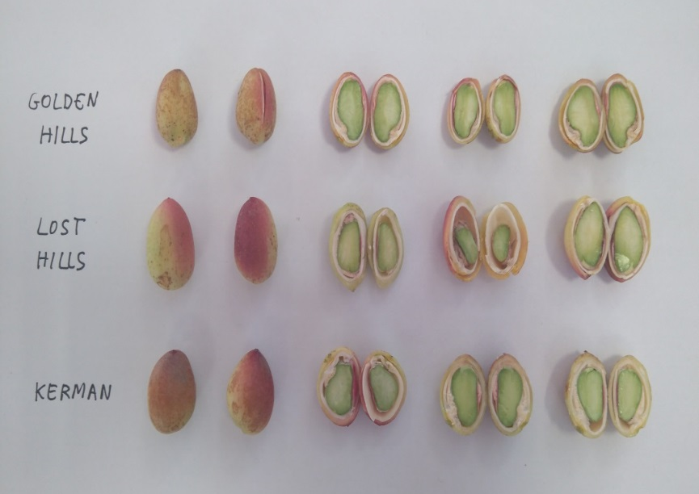
OTROS CONDICIONANTES:
PORCENTAJE DE CUAJADO EN FLORACIÓN
PORCENTAJE DE FRUTO CERRADO

Slide 10
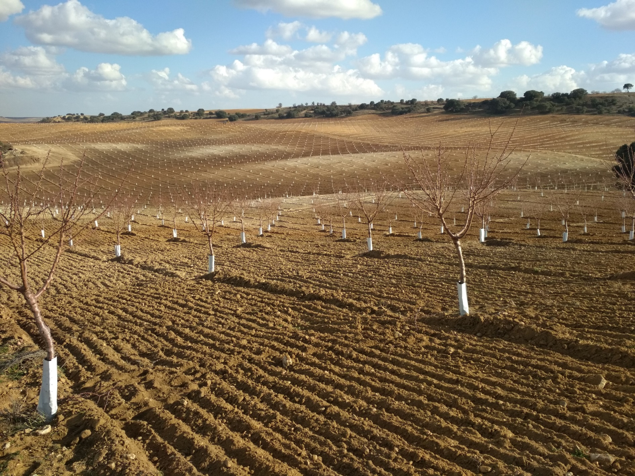
EL ALMENDRO EN CASTILLA Y LEÓN

Slide 11
AÑO | CyL (Sup) | ESPAÑA (Sup)
2023 | 3.180 ha | 583.630 ha
2018

Slide 12
Superficie del almendro (ha)

Slide 13
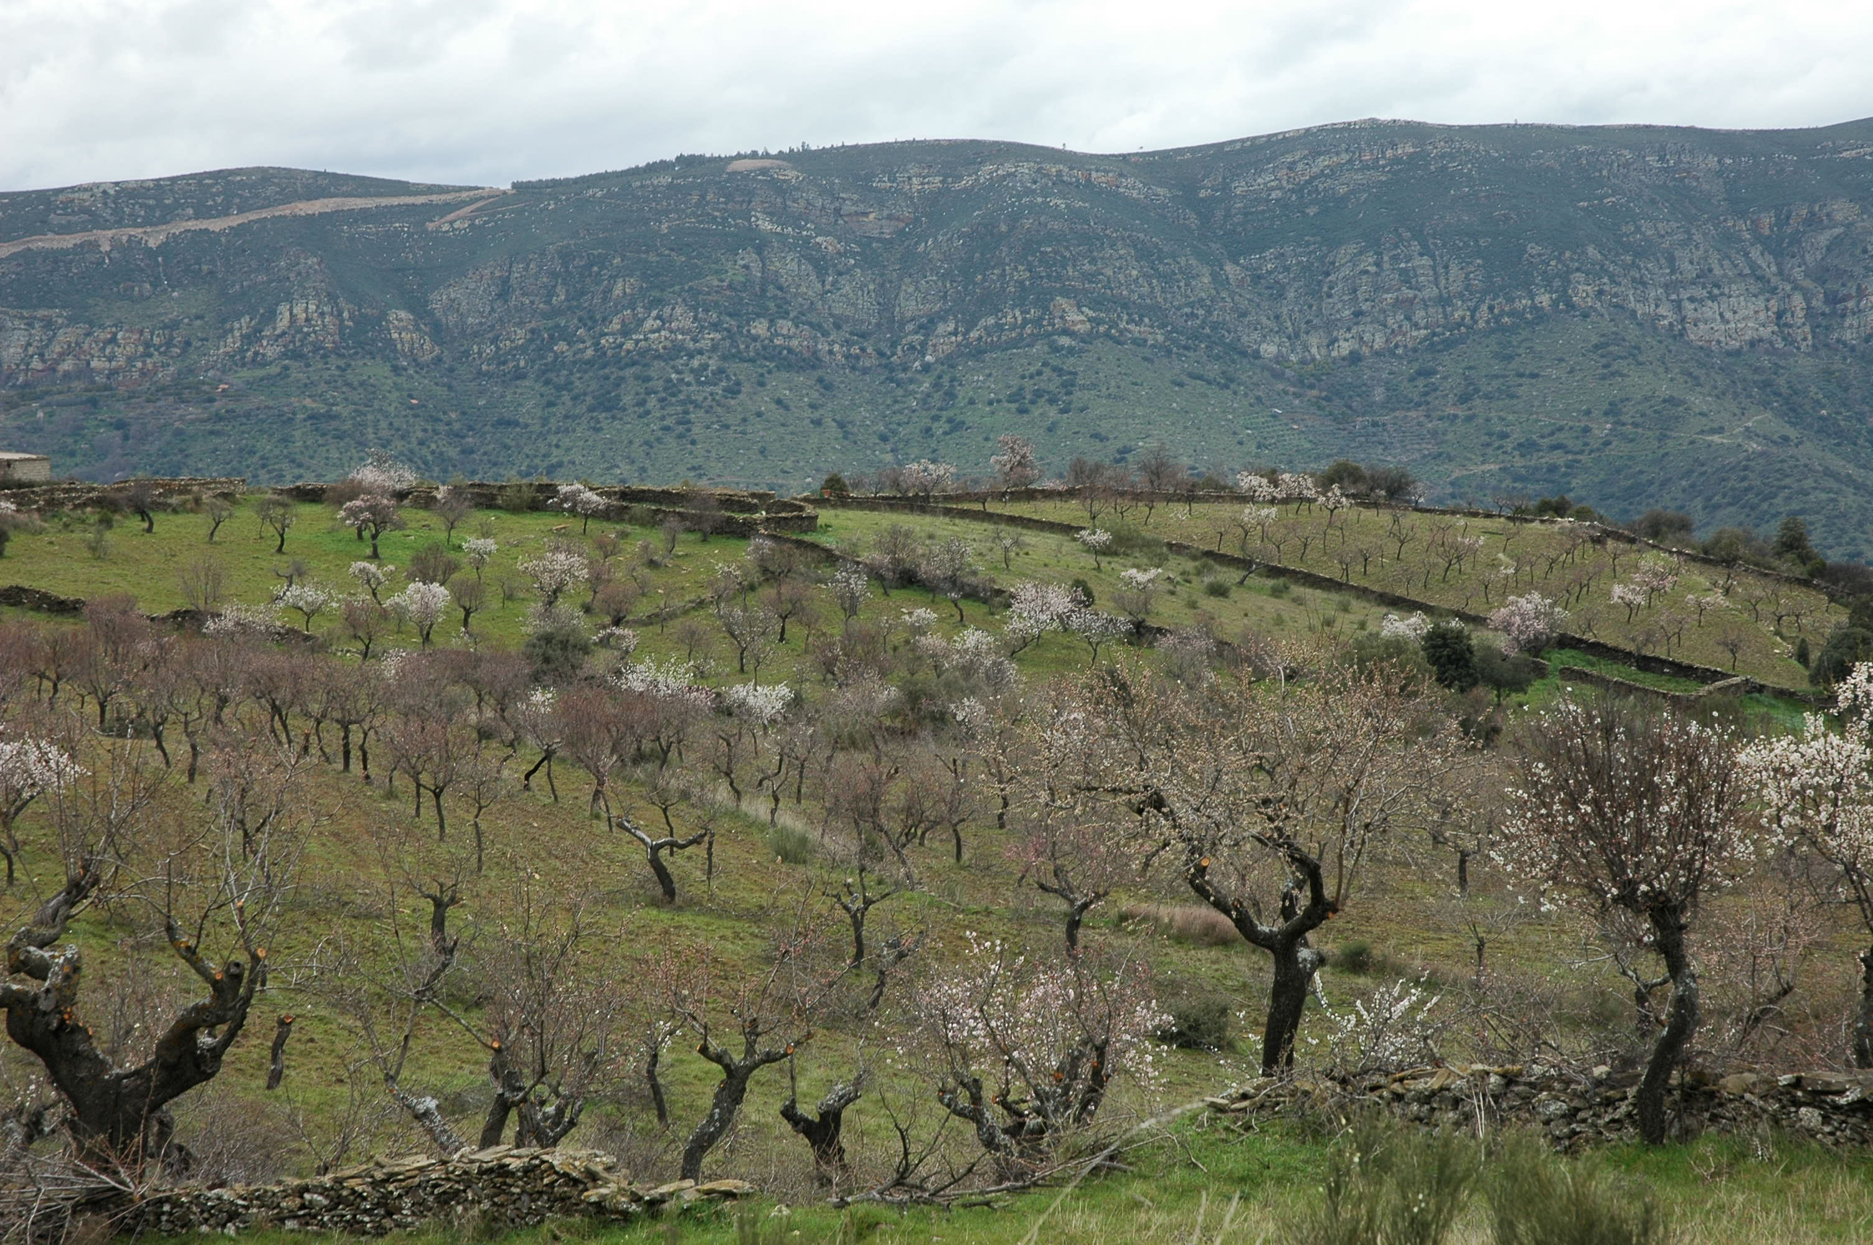
Condicionantes del Almendro
Climáticas: - Riesgo de heladas.
Topográficas: - Ubicación de las plantaciones.
- Dimensiones aptas para la mecanización.
Edáficas: - Suelos arcillosos.
- Suelos salinos.
- Suelos alto contenido en caliza.

Slide 14
EL ALMENDRO EN CASTILLA Y LEÓN
VERSATILIDAD
MEJORA VARIETAL
MECANIZACIÓN
TÉCNICAS DE CULTIVO

Slide 15

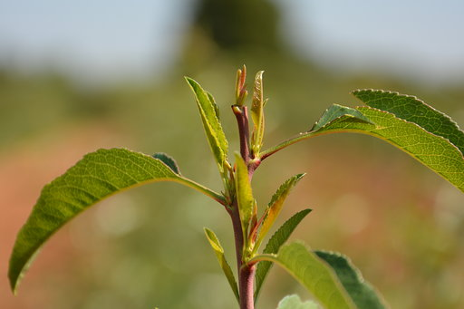



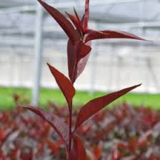

Material Vegetal
Mejora varietal
-Mardía.
-Vialfast.
-Belona.
-Soleta
-Guara
-Makako.
-Penta.
-Tardona.
-Marta.
-Avijor-Lauranne.
-Vayro.
-Constantí.
-Marinada.
-Tarraco.
-Serie Rootpac.

Slide 16
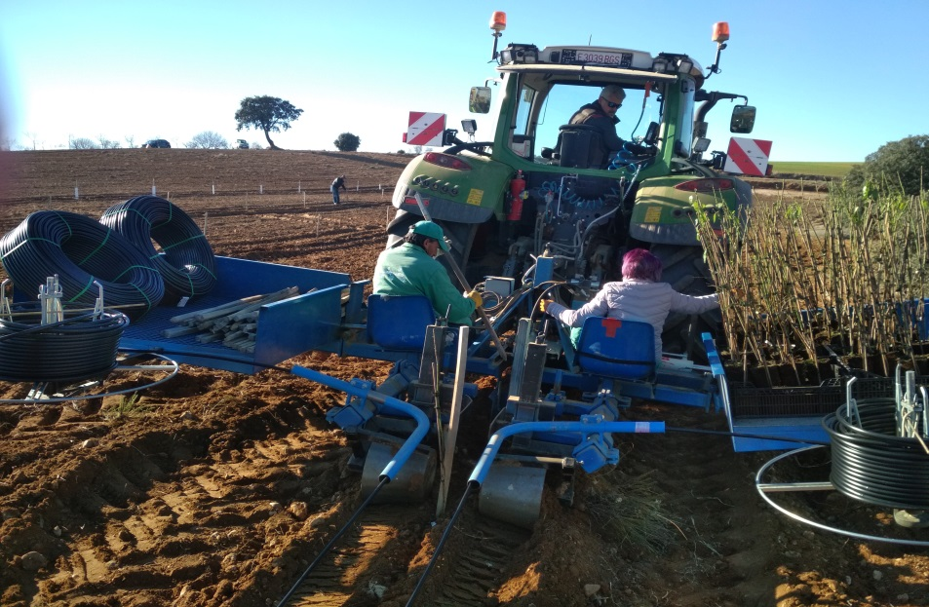
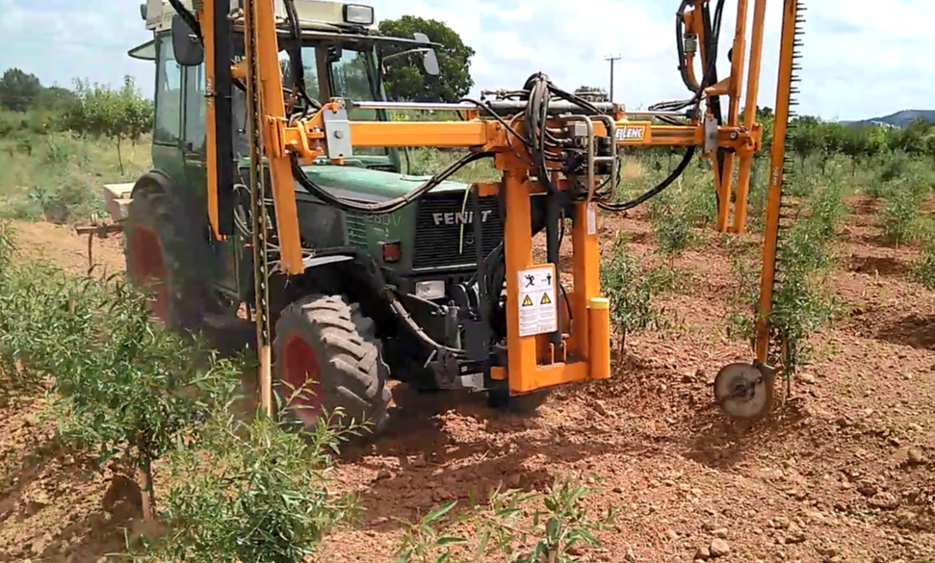
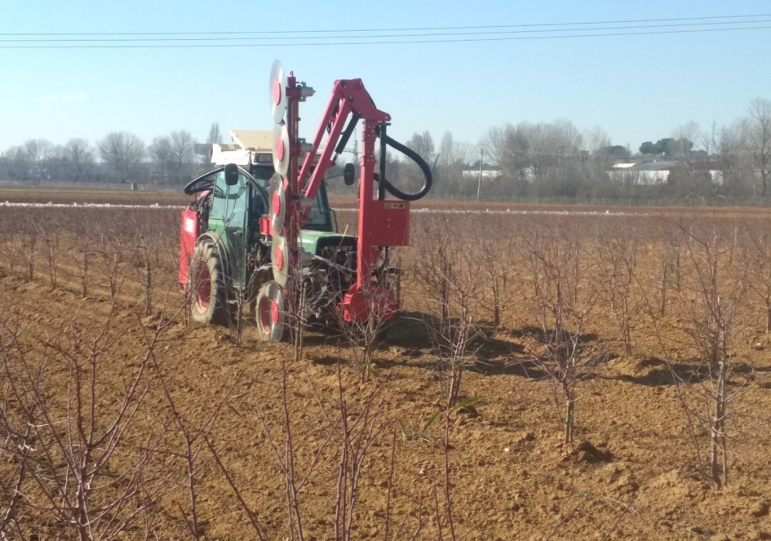
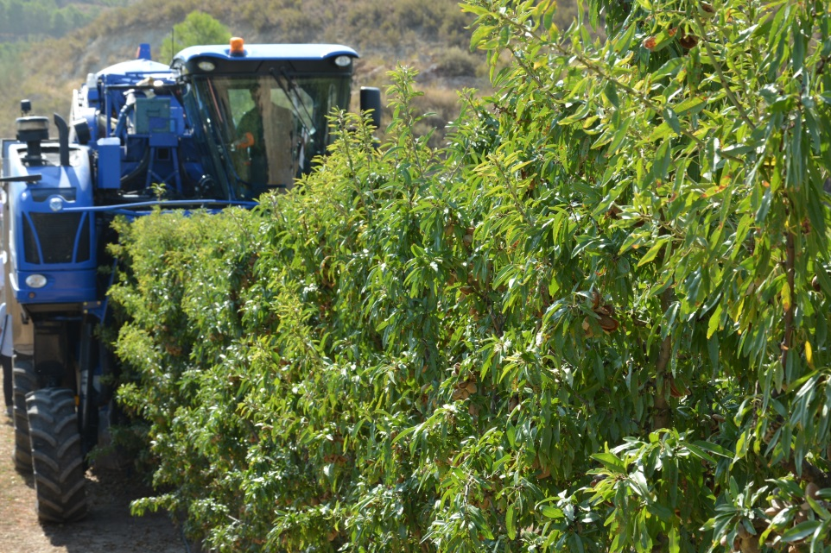
Mecanización

Slide 17
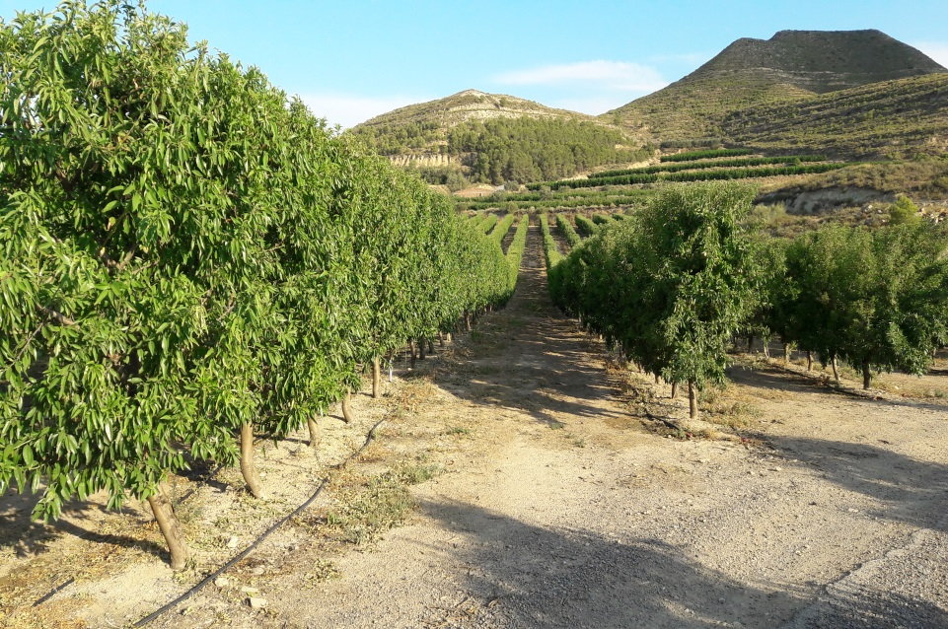
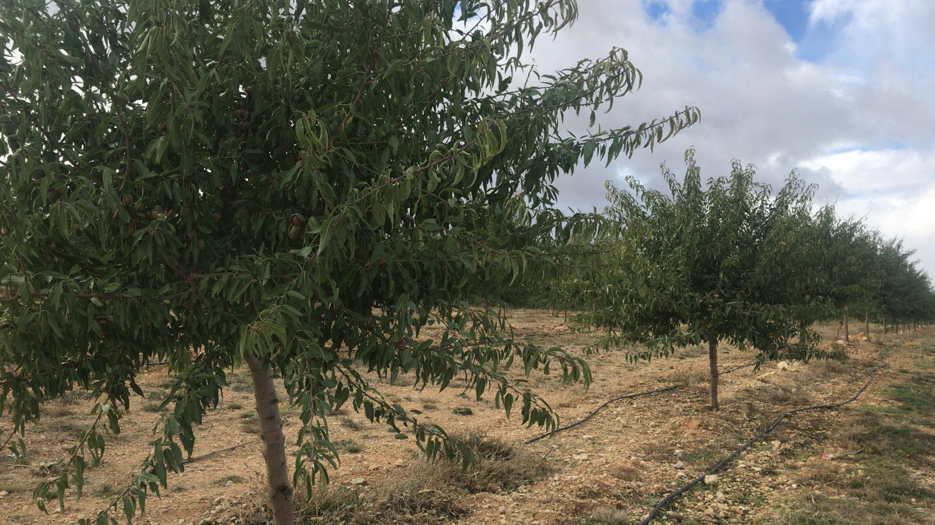
Técnicas de cultivo
TÉCNICAS DE CULTIVO
TIPOS DE PLANTACIÓN:
-Tradicional
-Intensivo
-Superintensivo
TIPOS DE PODA:
-No poda
-Poda mecánica
-Poda aragonesa o 4.0.
-Poda mixtas

Slide 18
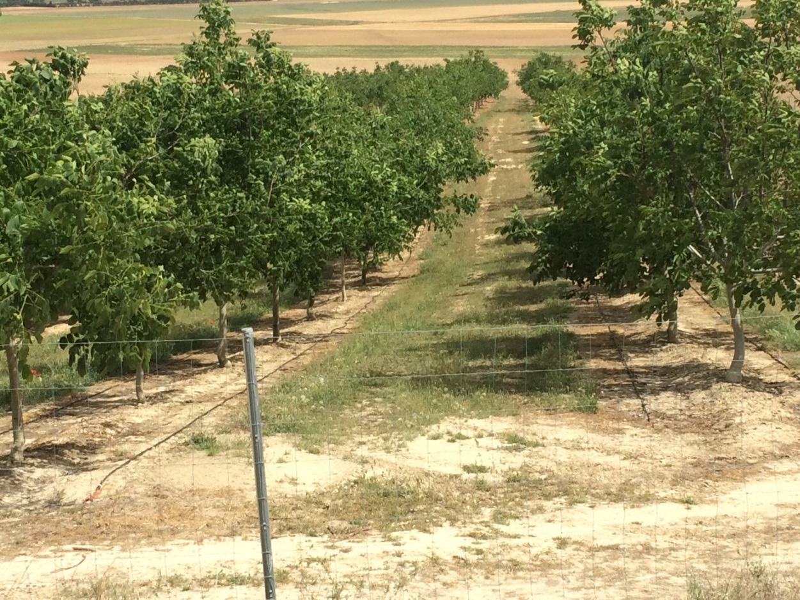
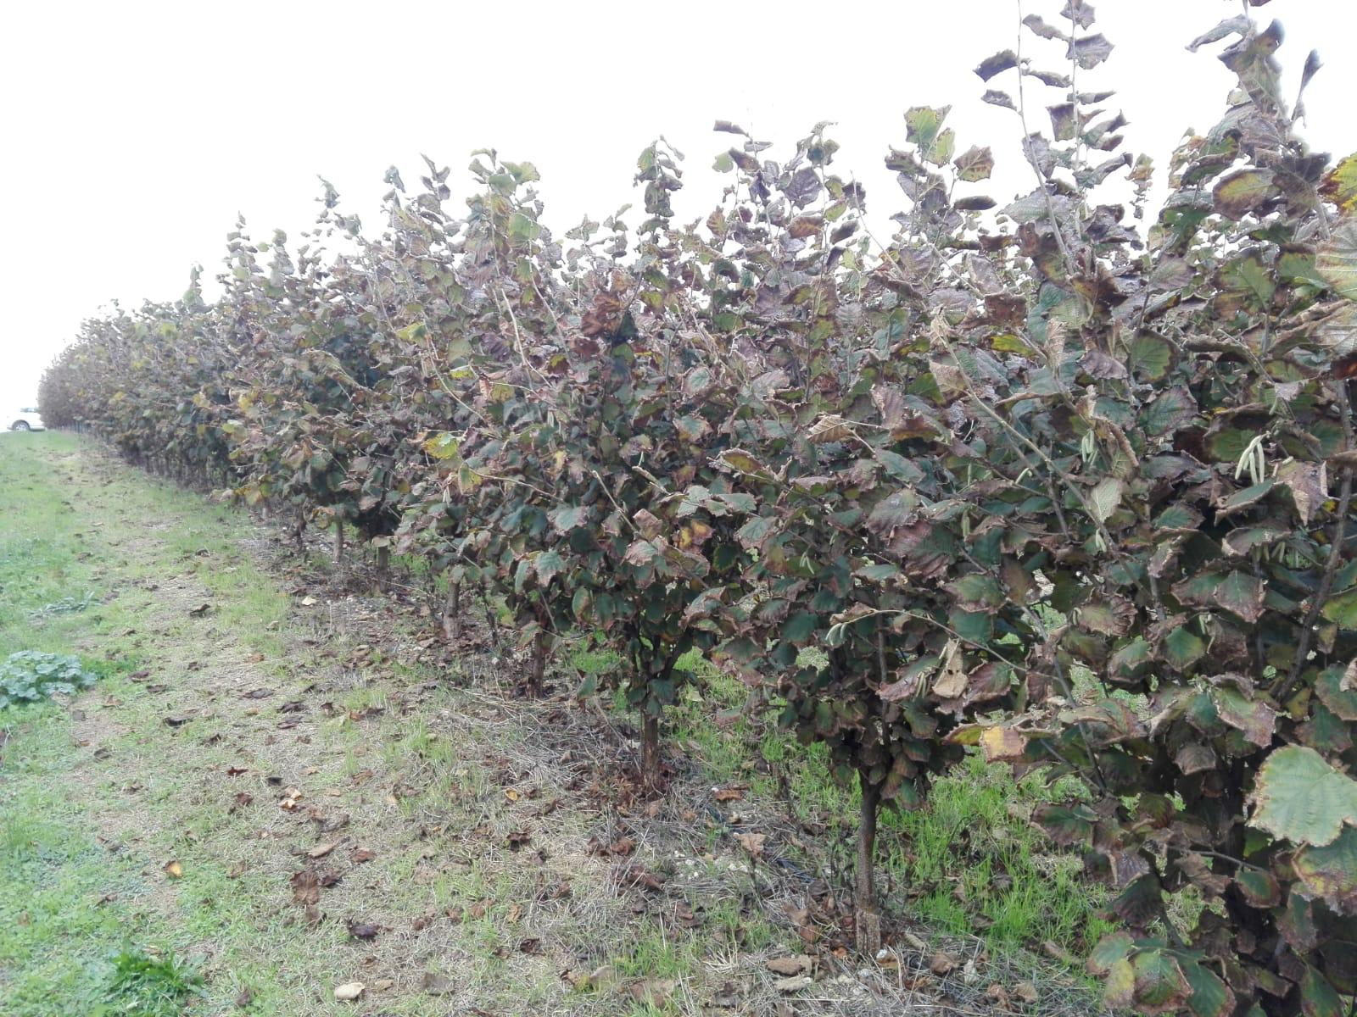
OTRAS ALTERNATIVAS: NOGAL Y AVELLANO EN CASTILLA Y LEÓN

Slide 19
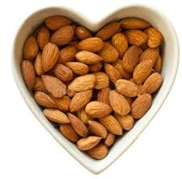
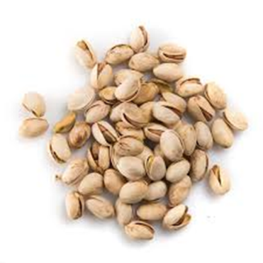
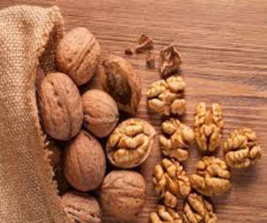
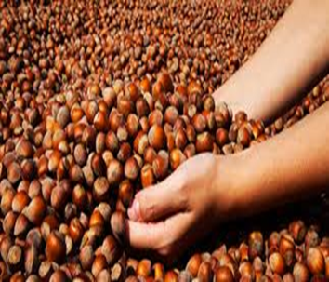
PERSPECTIVAS DE LOS FRUTOS SECOS EN CASTILLA Y LEÓN
Cultivos alternativos
Condicionantes climáticos
Nutrición
Política europea
Mercado de frutos secos

Slide 20


OPORTUNIDADES DEL OLIVO

Slide 21
DISTRIBUCIÓN DEL OLIVAR
EN CASTILLA Y LEÓN

Slide 22
OLIVICULTURA
TRADICIONAL
Longevidad
Cultivo mediterráneo
Sistema extensivo
Monocultivo
Tecnología de base empírica
Alta demanda de mano de obra
Elevados costes de recolección
Notes:
Los datos recogidos, para cada uno de los árboles, en la ficha de marcaje han sido los siguientes:
Municipio
Nº muestra
Fecha de marcado
Persona de contacto
Patrón
Variedad
Método de propagación: semilla, esqueje, injertado, micropropagado
Coordenadas GPS: (UTM)
Altitud de la zona
Color de la Hoja: verde claro, verde medio, verde oscuro
Condiciones del Árbol: Mortecino, viejo en declive, maduro enfermo, maduro sin vigor, maduro vigoroso, joven sin producción, sano mal podado, sano bien podado.
Estado Sanitario:

Slide 23
OLIVICULTURA
TRADICIONAL

Slide 24
Densidades de plantación
  Densidades
  Olivar tradicional 80-100 árboles/ha
  Olivar intensivo 300-700 árboles/ha
  Olivar superintensivo >1000 árboles/ha
  Marcos de plantación
  Tradicional 12x12 – 10x10
  Intensivo 7x4 – 6x4
  Superintensivo 4x1.5 -4x2

Slide 25
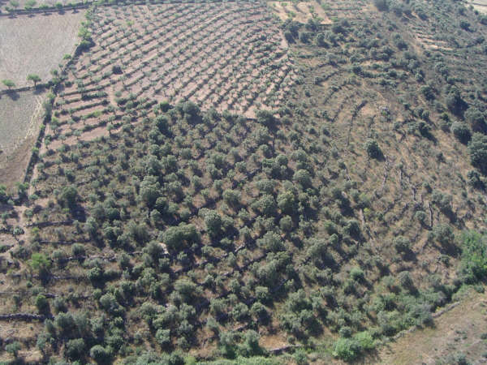
OLIVAR TRADICIONAL

Slide 26
NUEVA OLIVICULTURA
SUPERINTENSIVO
Plantaciones precoces y de vida media
Variedades y patrones específicos
Planta de vivero certificada
Plantaciones con riego
Uso racional de agroquímicos
Reducción de la poda, control del vigor y la vecería
Mecanización de la recolección
Notes:
Los datos recogidos, para cada uno de los árboles, en la ficha de marcaje han sido los siguientes:
Municipio
Nº muestra
Fecha de marcado
Persona de contacto
Patrón
Variedad
Método de propagación: semilla, esqueje, injertado, micropropagado
Coordenadas GPS: (UTM)
Altitud de la zona
Color de la Hoja: verde claro, verde medio, verde oscuro
Condiciones del Árbol: Mortecino, viejo en declive, maduro enfermo, maduro sin vigor, maduro vigoroso, joven sin producción, sano mal podado, sano bien podado.
Estado Sanitario:

Slide 27
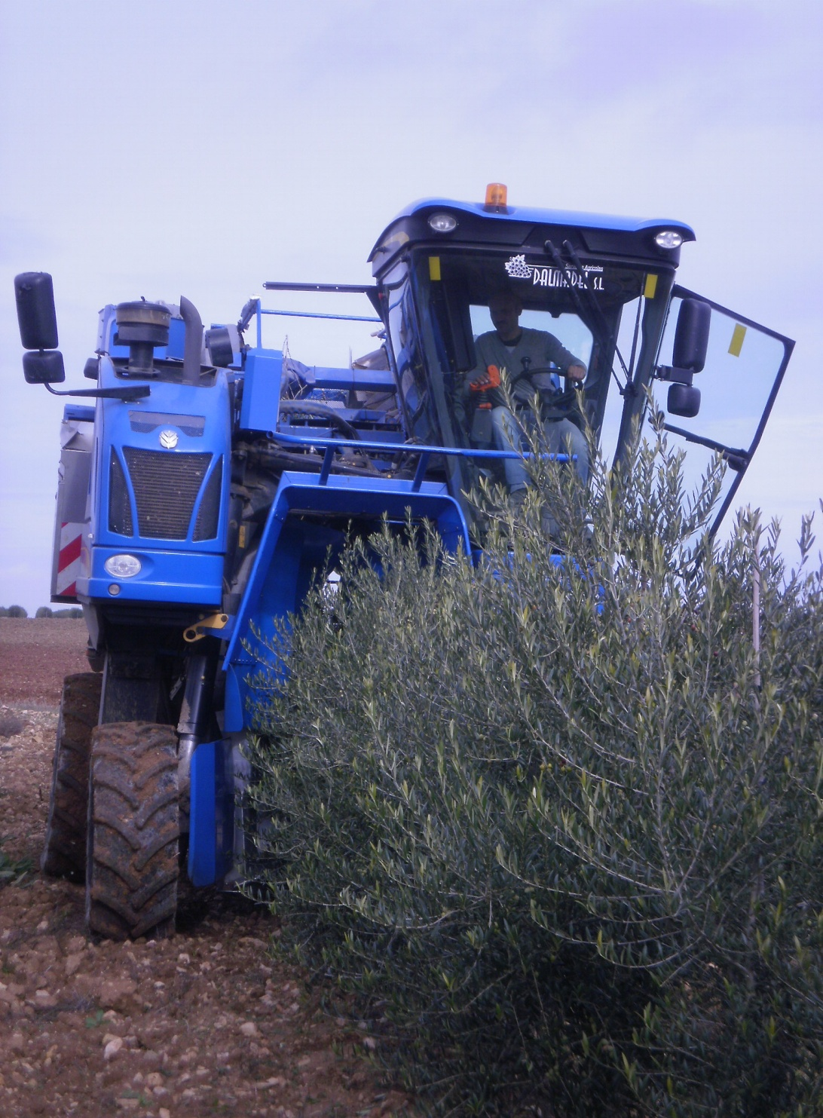
NUEVA OLIVICULTURA
SUPERINTENSIVO

Slide 28
NUEVA OLIVICULTURA
SUPERINTENSIVO
Parámetros de rentabilidad:
    Producción de oliva/ha
    Precio / kg
    Producción de aceite/ha
    Coste del cultivo
¿Producción Media: 4000-5000 Kg/ha?

Slide 29
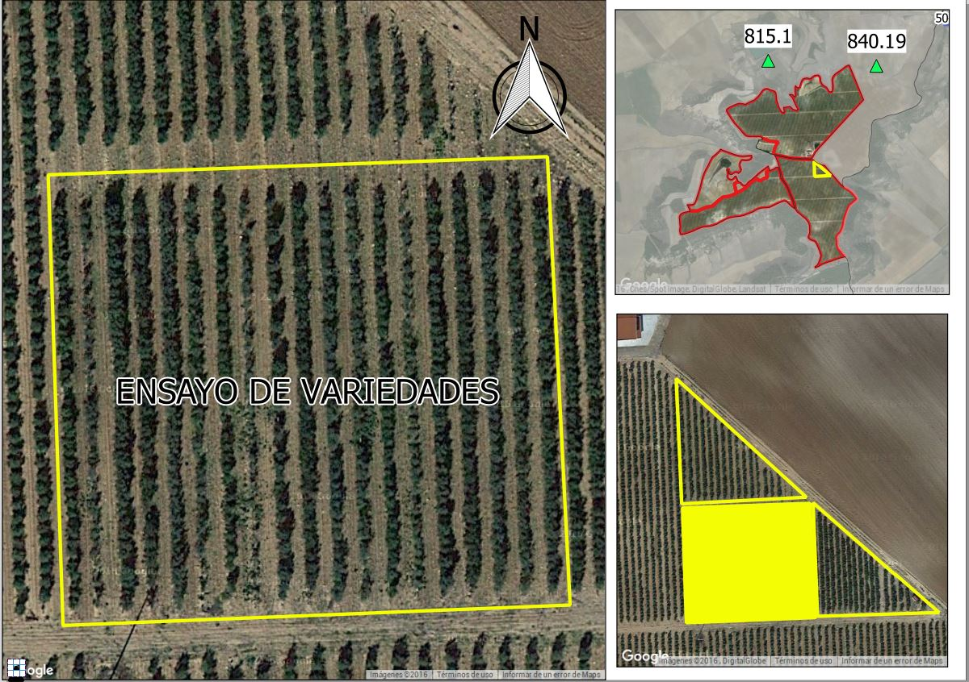


Slide 30
ENSAYOS DE OLIVAR SUPERINTENSIVO
Situación:
        Población: Medina de Rioseco
        Altitud: 850m
Año de plantación: 2008
Variedades empleadas:
  Arbequina, Arbosana, Cornicabra, Picual, Manzanilla Cacereña, Arroniz,.
  Variedades fuera de ensayo: Redondilla, Royuela, Frantoio, Hojiblanca, Picudo.
Marco de plantación: 4 x 1,5
Riego
Material vegetal: plantas de 60 cm (6 meses)

Slide 33
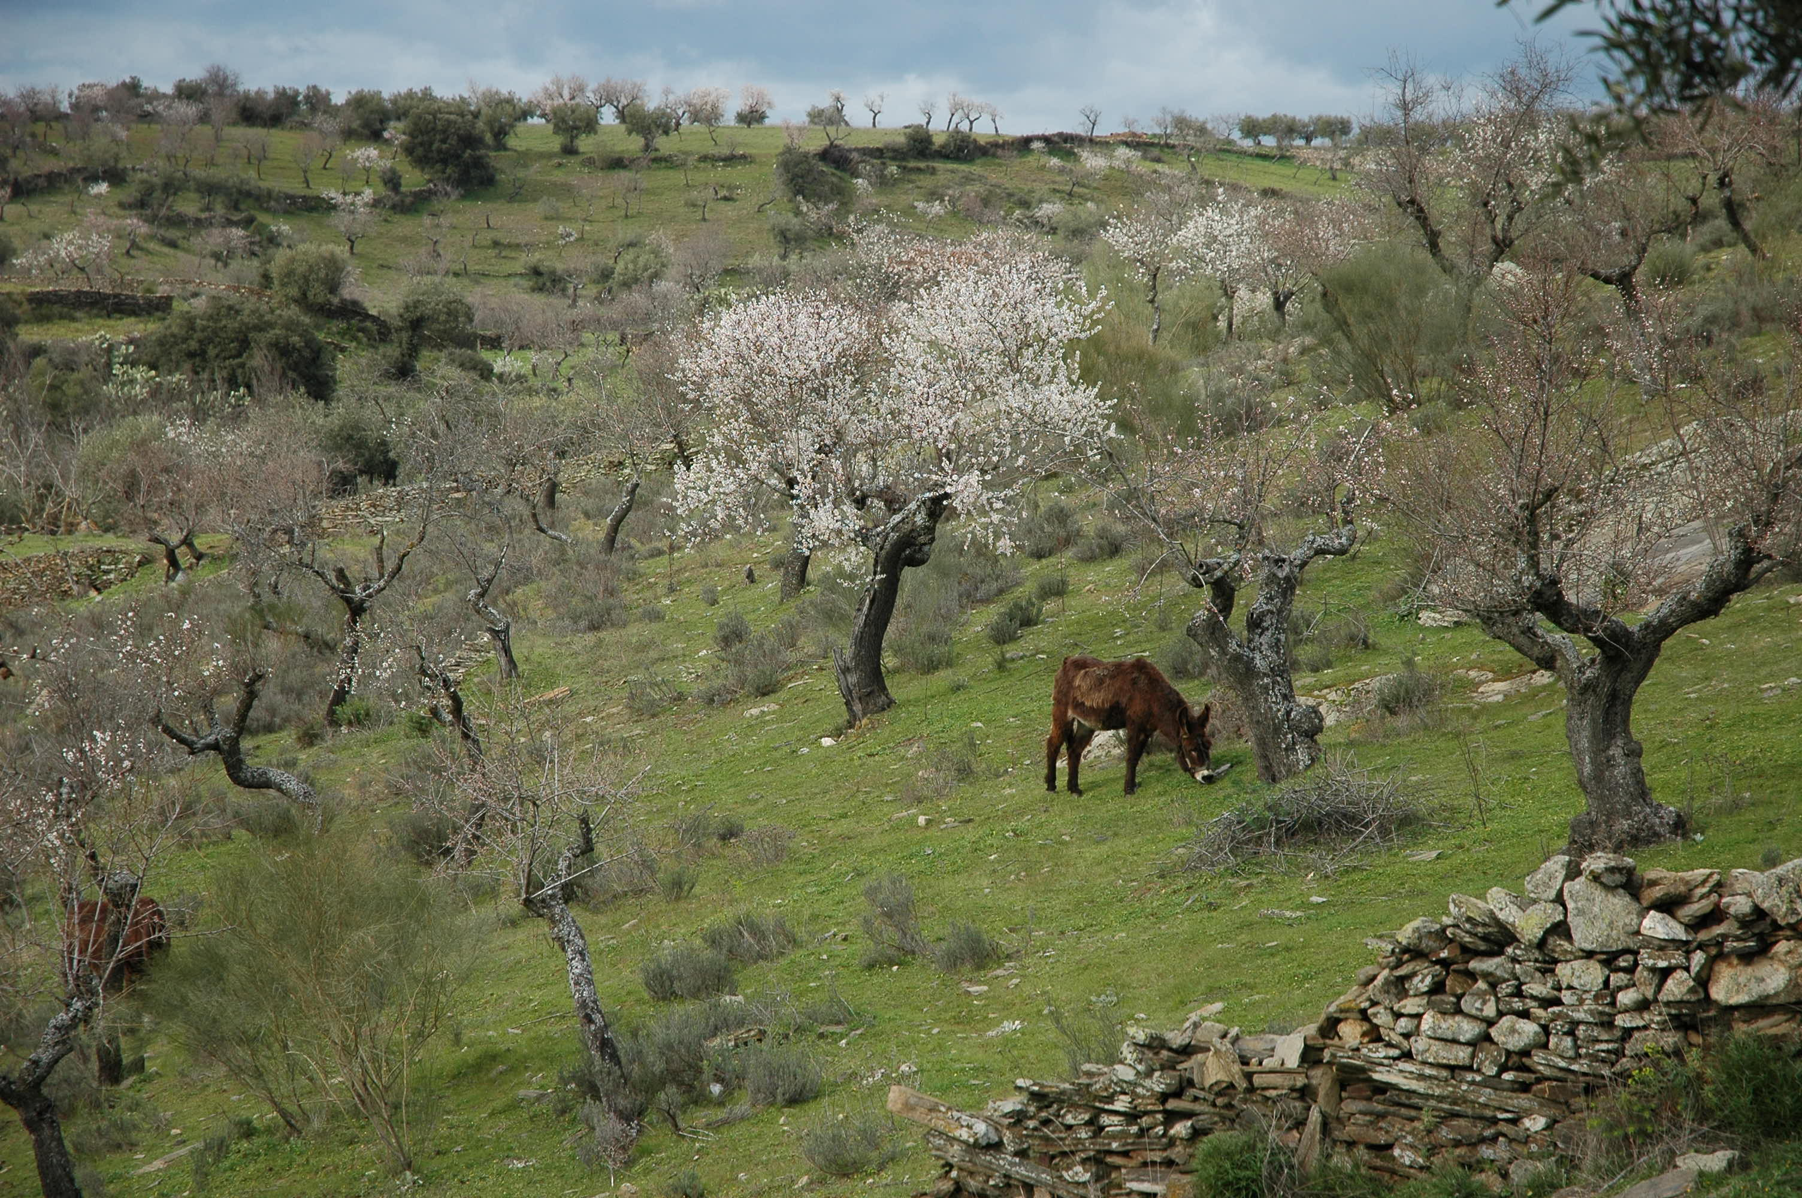
¡¡MUCHAS GRACIAS
POR SU ATENCIÓN!!
Hugo Martín Gutiérrez
e-mail:marguthu@itacyl.es

